Slide 1
Gestiones Administrativas 2023/24
ADMINISTRATIVE PROCEDURES

Slide 2
Índice General /General Index
1º Certificado de Llegada / Arrival Certificate
2º Eligiendo las asignaturas / Choosing the subjects 3º Matrícula asignaturas/ Enrolment in subjects
4º Acuerdo de Estudios / Learning Agreement 5º Preguntas Frecuentes / FAQ’s

Slide 3
Ten en cuenta/Take into account:
Consulta de nuevo esta información antes del final de tu estancia/Check this information again before the end of your stay
Puedes descargar esta presentación aquí /You can download this presentation here:
https://polisocio.ugr.es/sites/centros/polisocio/public/inline-files/1-%20Adelante_Come%20in.pdf

Slide 4
Certificado de llegada /Arrival Certificate
Si tu universidad acepta un documento firmado en PDF, envíalo por e-mail a oriccps@ugr.es
Si tu universidad necesita el original, envíalo por e-mail y te daremos cita para recogerlo.
ADJUNTAR COPIA DEL BILLETE DE AVIÓN
If your university accepts a signed PDF file, please send it to oriccps@ugr.es
If your university needs the original, please send it by e-mail and we will inform you when you can pick it up from our office
ATTACH A COPY OF YOUR FLIGHT TICKET
Todos los asistentes a la reunión del 7 de septiembre van a recibir un certificado de llegada por email

Slide 5
Elegir Asignaturas / Choosing the subjects
LÍMITES Y CONSEJOS / LIMITATIONS AND ADVICE
A) Máximo 30 créditos por cuatrimestre
30 credits maximum per semester
Exceptionally, more credits would be allowed in justified cases.
No hay un mínimo de créditos. There is no minimum as far as credits go.
Una vez matriculados solo se permitirá una alteración. Once enrolled, it is only permitted to change the courses once per term (before 30th of September).
En asignaturas de otra Facultad, es muy importante poner claro el nombre de la Facultad en la hoja de matrícula.
When choosing courses at another Faculty, indicate clearly the name of this different Faculty on the enrolment form.

Slide 6
Elegir Asignaturas/Choosing the subjects
Es muy importante no equivocarse de código o grupo/ It’s very important to select the correct code and group.
Ex: Relaciones Internacionales is taught in two degrees:
Ciencias Políticas with the code 212 (group A and B)
Ciencias Políticas y Derecho with the code 213 (group A and B)
A la hora de elegir las asignaturas es muy importante fijarse de qué grado son, si son de Ciencias Políticas y de la Administración (212), de Sociología (214) o de Ciencias Políticas, Administración y Derecho (213)

Slide 7
El código nos da información importante/The code shows an important information:
Con los tres primeros números del código de las asignaturas sabemos a qué Grado pertenecen/ The first three digits indicate us which degree they are part of:
212: Ciencias Políticas de la Administración
214: Sociología
213: Doble Grado CC Políticas y Derecho
You cannot be enrolled in courses starting
with the code 224 or 229

Slide 8
Elegir Asignaturas/Choosing the subjects
Presta atención a los horarios de las diferentes asignaturas, de forma que tu horario del curso sea viable! Keep an eye on the timetable of the different courses, so your Course Schedule will be feasible
Horarios Grado en Sociología / Timetable Sociology Degree: https://polisocio.ugr.es/sites/centros/polisocio/public/inline-files/214-Horario%20Grado%20Sociologia_1.pdf
Horarios Grado en Ciencias Políticas / Timetable Political Sciences Degree:
https://polisocio.ugr.es/sites/centros/polisocio/public/inline-files/212-Horario%20Grado%20Ciencias%20Politicas.pdf
Horarios Grado en Derecho y Ciencias Políticas / Timetable Law and Political Sciences Degree:
https://polisocio.ugr.es/sites/centros/polisocio/public/inline-files/213-Horario%20Doble%20Grado%20CCPol%C3%ADticas%2BDerecho.pdf

Slide 9
Second term courses in both political sciences and sociology degrees
(this happens only in our Faculty )
Fourth year courses finish by end of April
6 hours of classes per week

Slide 10
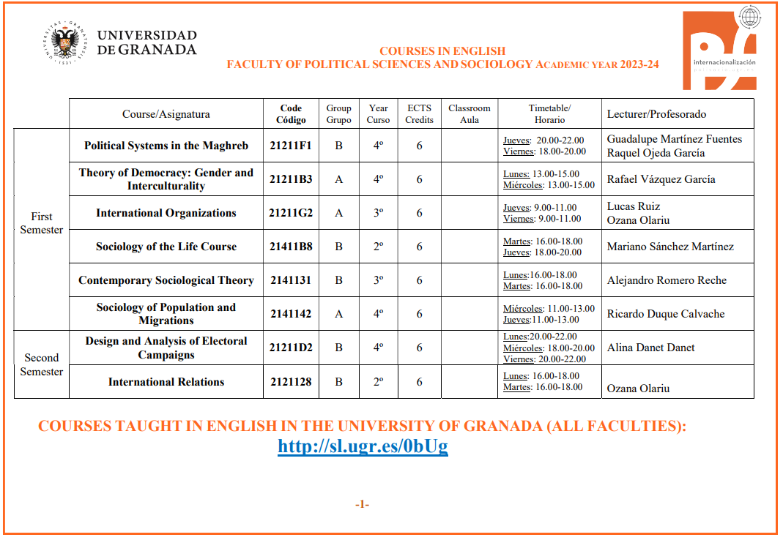
Asignaturas en inglés / Courses taught in English: sl.ugr.es/0b8N

Slide 11
Matrícula de asignaturas /Enrolling in the courses
La mayoría ya estáis matriculados/Most of you already are enrolled in the courses.
Para realizar cambios (añadir o quitar asignaturas) rellenad la “hoja de cambios”/In order to change something (adding or deleting courses) just fill the document “Changes form” and send it to our office.
Después de 3-4 días os enviaremos el nuevo resguardo de matrícula./After 3-4 days we would send you the new enrolment receipt.
Se podrán realizar cambios en la matrícula hasta el 30 de septiembre
Changes will be allowed until the 30th of September
Este procedimiento es distinto a la Modificación del Acuerdo de Estudios
These procedure is not the Modification of the Learning Agreement

Slide 12
Your home University’s Learning Agreement
Normalmente tiene que estar firmado antes de llegar a Granada/ Normally you must have it signed before your arrival.
En caso contrario, entregar en nuestra oficina/If you don’t, please fill it in and leave it in our Office.
Prof. Guadalupe Martínez (Vicedecan for Internationalisation) will sign it (this can take several days).
* Some Universities might not ask their students to proceed with a Learning Agreement.
UGR is not adapted to OLA platform
If your University works with OLA just generate a pdf file and send it to our office

Slide 13
Your home University’s “During the mobility form”

Slide 14
“During the mobility” form
CHANGES TO THE ORIGINAL LEARNING AGREEMENT
(Section to be completed DURING THE MOBILITY)
Cuando ya estáis seguros de los cambios a realizar en vuestro LA, lo completáis y lo enviáis a nuestra oficina/Once you are sure about the changes in your LA, send it to our office.
La modificación del Learning Agreement no implica cambio automático de la matrícula/ Changes of the LA (“during the mobility” form) don’t lead to automatic modifications of the Enrolment (they are separate procedures)
Cada alumno es responsable de enviarlo al coordinador de su universidad/ Every student is responsible for sending it to his University Coordinator

Slide 15
Preguntas Frecuentes /
FAQ’s
¿Puedo escoger asignaturas de otras Facultades? / Can I choose any courses from other Faculties?
SÍ, siempre que haya plazas libres
YES, but only provided that there are free places
Dado que no sabemos si hay plazas hasta el momento de inscribiros, haced vuestra matrícula lo antes posible./ As we won’t know if there are gonna be available spots until we try to enrol you, please fill your enrolment form asap.
Importante: Pregunta a nuestra oficina cuanto antes para que te informemos si hay plaza y, en su caso, si debes elegir otra asignatura.
Important: Ask our office as soon as possible and we will inform you whether there is a spot for you or you will have to select another course.

Slide 16
Preguntas Frecuentes
/ FAQ’s
¿Hay un curso de español que yo pueda hacer? / Is there a Spanish course I could follow?
YES, there are Spanish courses offered by Centro de Lenguas Modernas which can be validated in ECTS.
https://www.clm-granada.com/es/index-espanol.html
This course is 6 ECTS

Slide 17
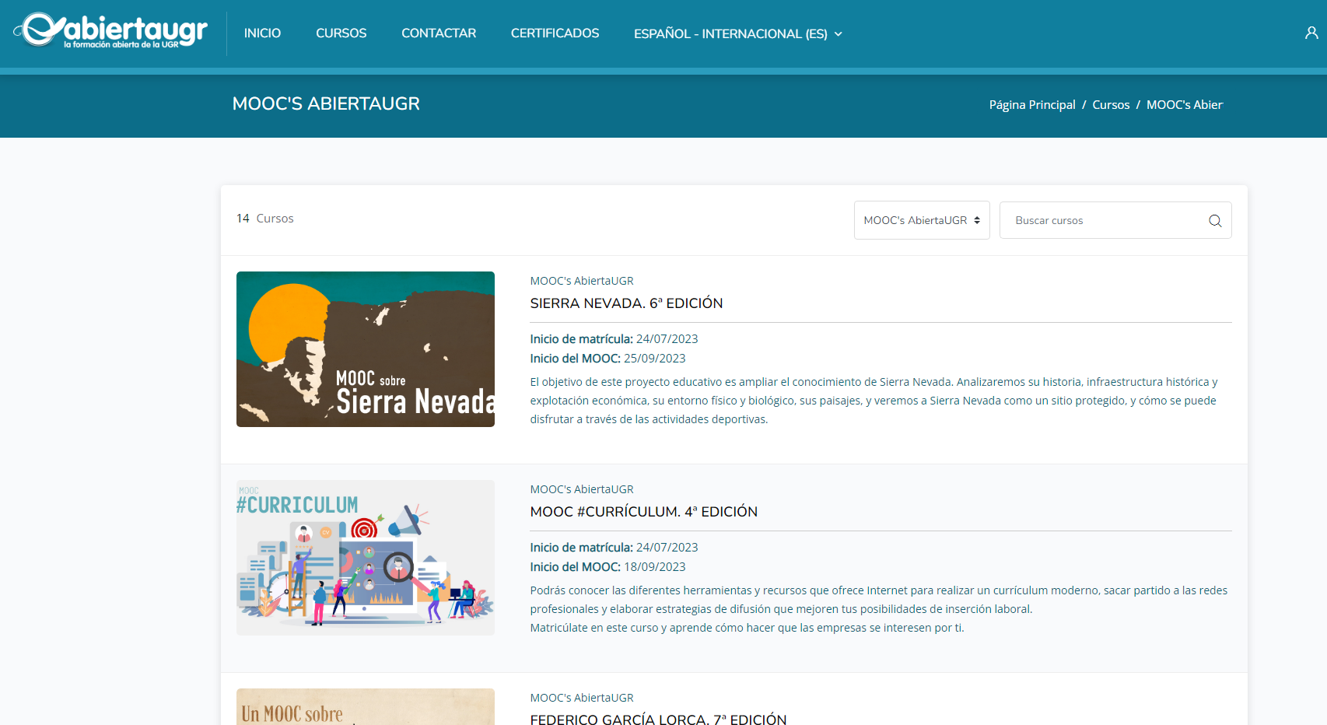
Moocs
https://abierta.ugr.es/course/index.php?categoryid=1&lang=es
Registering for a MOOC is free
Transcript of Records issued once completed the Mooc needs to be paid (around 36€)
ECTS are included in your “expediente” just like the ECTS of the Courses at CLM
It can be included in your Learning Agreement

Slide 18
Preguntas Frecuentes
/ FAQ’s
¿Dónde están los programas de las otras Facultades? / Where can I find the Academic Guides from other Faculties?
Looking ONLINE in their own page is the easiest way. Example:
Example: Facultad de Filosofía y Letras: https://filosofiayletras.ugr.es/docencia/grados/horarios
Ya sé que hay un máximo de 30 ECTS, pero ¿hay un mínimo de créditos? //I’m aware there’s a max of 30 ECTS credit points, but is there a minimum?
NO, we don’t require any minimum credits to enrol, you set your minimum (with the approval of your home coordinator).

Slide 19
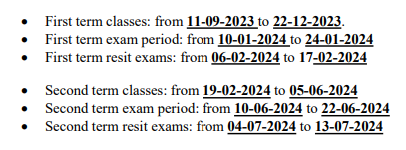
Preguntas Frecuentes / FAQ’s
Calendario académico/Academic Calendar
https://docencia.ugr.es/sites/vic/docencia/public/inline-files/Academic%20calendar%202022-2023%20undergraduates%20degrees_1.pdf

Slide 20
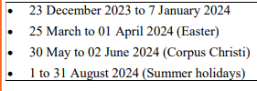
Preguntas Frecuentes/ FAQ’s
Quiero planear mis vacaciones/
I would like to plan my holidays

Slide 21
Preguntas Frecuentes/ FAQ’s
FINAL TRANSCRIPT OF RECORDS
Pay attention to the following dates:
Deadline for lecturers to hand marks (entrega de Actas) is:
5th February 2024 for First Term
3th of July 2024 for Second Term
Therefore, Transcripts of Records will be sent by mid-February and mid-July…PACIENCIA

Slide 22
Preguntas Frecuentes/ FAQ’s
Final Transcript of Records
Once all the marks are updated in the system we will send you an email informing how to download your Transcript of Records by entering here:
https://hermes.ugr.es
See tutorial: http://sl.ugr.es/0bsa
You will be asked to type your DNI and your password or CLAVE (PIN)

Slide 23
Repaso/To sum up:
Start assisting to classes from the first day.
Send the changes form before 30th September. (Check the course CODES to know group, professor and schedule). The sooner the better.
Create your e-mail account correo.ugr.es through Oficina Virtual.
Activate your e-mail account go.ugr.es.
Get your student card (TUI) through Oficina Virtual.
Proceed with Arrival Certificate
This presentation will be uploaded in our site: http://sl.ugr.es/0bvg

Slide 24
¿Tienes alguna pregunta más? Do you have any more questions?

Slide 25
Equipo de Internacionalización / Internationalization Staff
Facultad de Ciencias Políticas y Sociología
/Faculty of Political Science and Sociology
Vicedecana de Internacionalización / Vice-Dean for Internationalisation:
Guadalupe Martínez Fuentes
Responsables Administrativas:
Susana Fernández/Mª Carmen Jerez
Becario de RRII / International Assistant:
Juan Pablo Sánchez
:

Slide 26
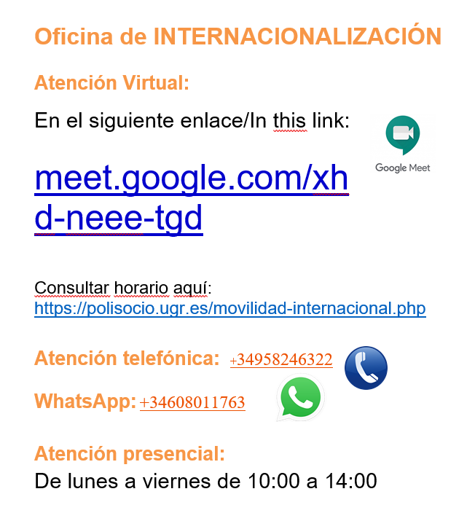
Oficina de Internacionalización
https://meet.google.com/bof-ammu-zpt

